Slide 1


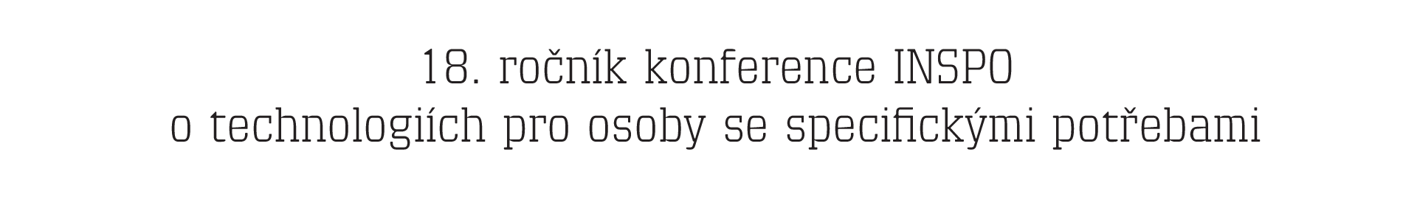
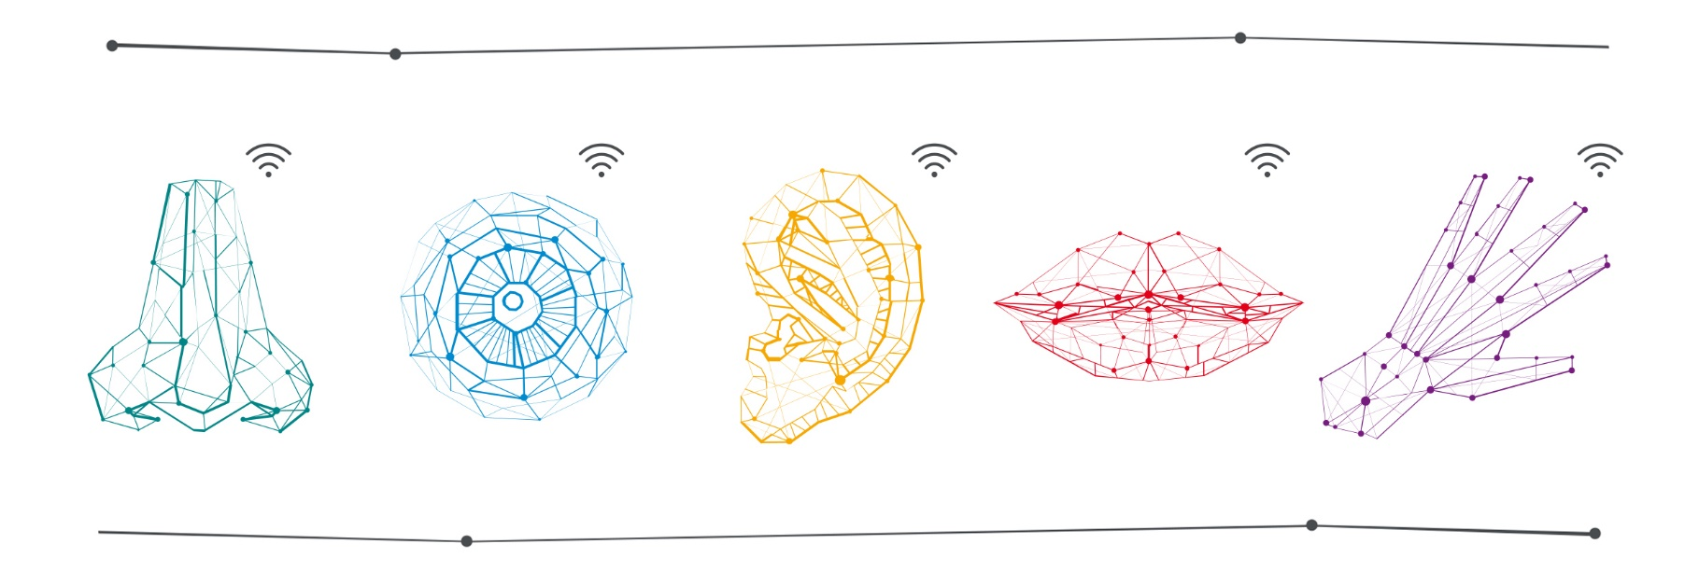

Slide 2
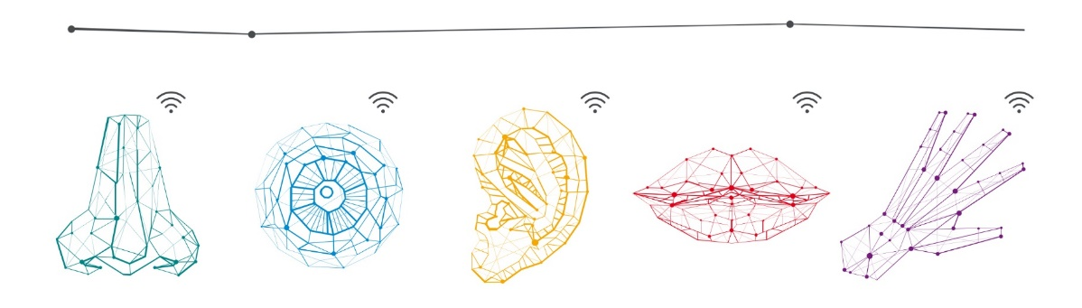
Jakub Pětioký
Rehabilitační ústav Kladruby
Využití ICT a High-Tech zařízení pro rehabilitaci pacientů se získaným poškozením mozku a poraněním páteře

Slide 3
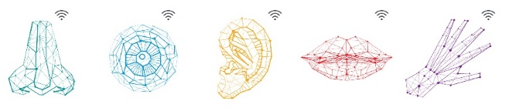
Stav systému následné péče v ČR/ Kladruby
Vysoká úroveň ČR zdravotnictví (rehabilitace)
  + technologická vybavenost
  + plátci zdravotní péče, pojišťovny (úhrada zdravotní péče)
  lidský přístup (přístup k pacientovi- zdravotnická položka)
  Vždy je co zlepšovat
Osobnost poskytovatele zdravotní péče
  každé zařízení si definuje samo (poskytovatelé zdravotní péče)
Uznání zahraničních akademických návštěv (USA, Swiss, Izrael, Itálie, UK, Německo, Čína, Rusko)

Slide 4
Historie (1940-)
Mechanické systémy
Bez měření výkonu pacienta
Bez biofeedbacku

Slide 5
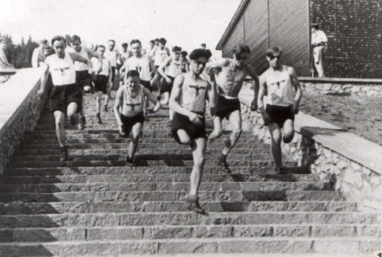
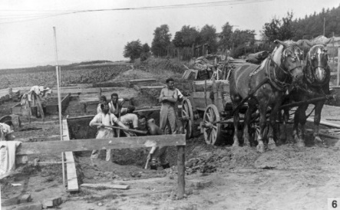
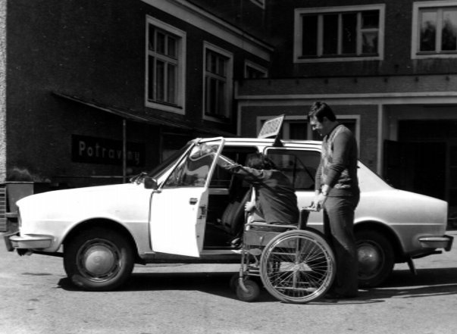
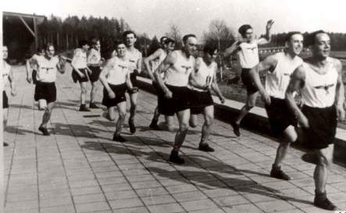
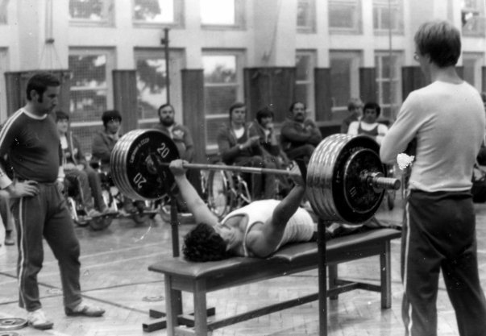
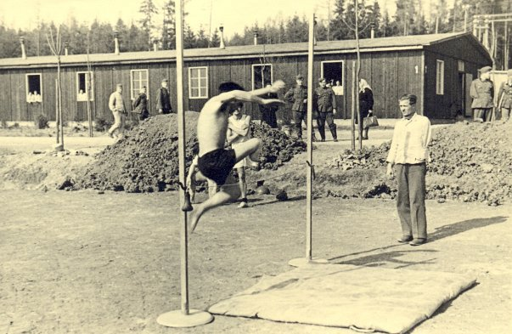
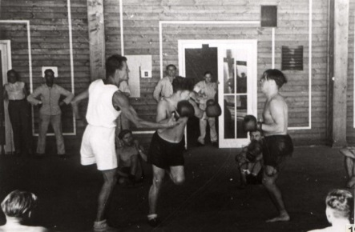
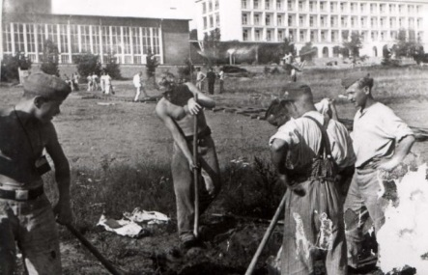
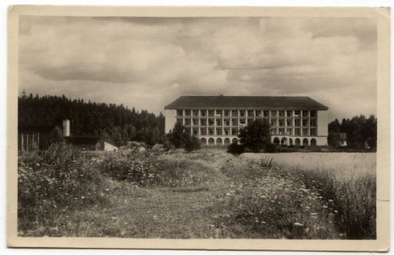
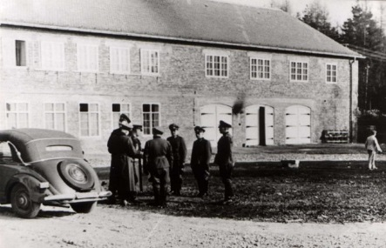

Slide 6
Současnost (2016-)
Motorové systémy a automatizované systémy
Měření výkonu pacienta
Biofeedback
Telediagnostika (servis, oprava)

Slide 8
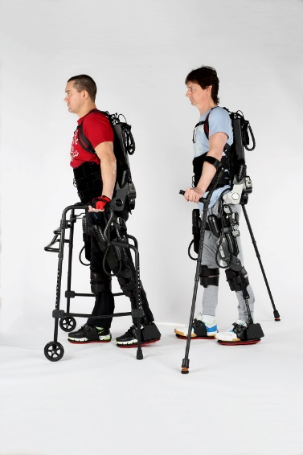
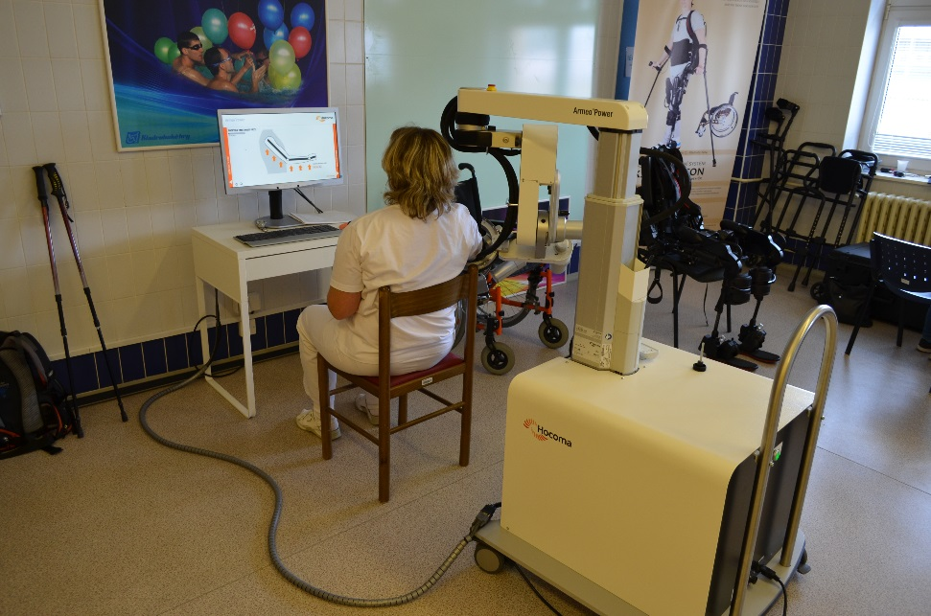
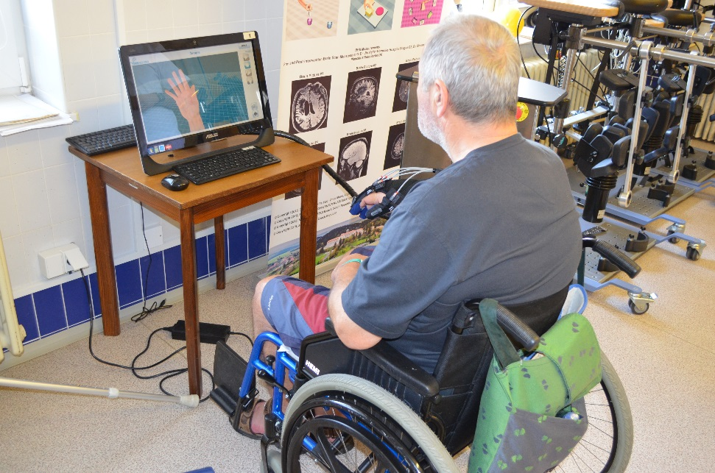
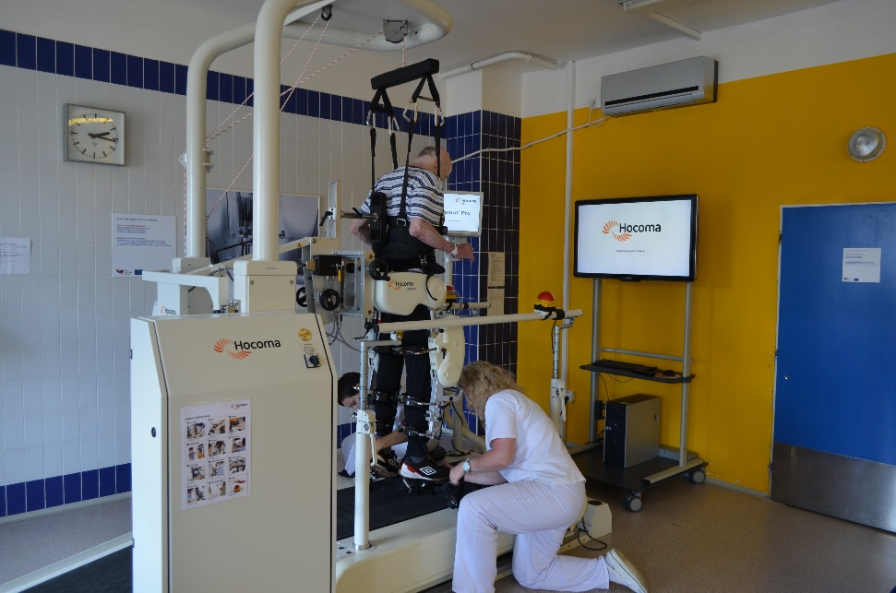

Slide 9
Motivace, jako základ učení, a efektivní spolupráce pacienta jsou klíčovými prvky úspěšné rehabilitace a pozitivního dlouhodobého efektu terapie

Slide 10
Co nám umožňují moderní technologie
?

Slide 11
Vytvářet motivující prostředí pro pacienta- intensita, frekvence, úsilí
Používat terapie „zaměřené na funkci“, tj. na praktické potřeby pacienta
Přenést odpovědnost za terapii na pacienta- změna pozice terapeuta na roli „kouče, lektora“ a role pacienta na roli „efektora“, aktivního příjemce terapie
Jednoduše a srozumitelně interpretovat výsledky a průběh terapie pacientovi
Zpříjemnit terapii pacientovi- terapeutický gaming, terapie je pro pacienta zábavná, pochopitelná (pacient soutěží sám se sebou nebo s dalšími pacienty)
Převést terapie do domácího prostředí- distanční terapie, telerehabilitace (zajištění dostupnosti terapie většímu počtu pacientů)

Slide 12
Pacienti si stále přejí, aby se jich terapeuti dotýkali…
 | Aktivní přístup pacienta Vyšší intenzita | Mobilizace v prostoru | Terapeutická grafika Biofeedback- přesné vedení naučení pohybu | Herně terapeutická grafika | Náročnost terapie | Spasticita Snížení flekčního hypertonu | Snížení Bolesti | Komplexnost terapie (Pacientova preference)
ReoGO (A) | 48:16= 3 | 26:11=2.36 | 45:15=3 | 27:12=2.25 | 49:17=2.88 | 33:11=3 | 11:4=2.75
ArmeoPower (B) Korelace B=A | 20:9= 2.22/ Korelace 2.56 | 27:9=3/ Korelace 3 | 16:8=2/ Korelace 2.47 | 24:8=3/ Korelace 3 | 26:11=2.36/ Korelace 2.59 | 9:4=2.25/ Korelace 2.72 | 5:2=2.5/ Korelace 2.75
Individuální terapie Aktivní přístup pacienta | 10:8=1.25/ Korelace 2.13 Nejnižší hodnocení |  |  |  |  |  |  | 27:9= 3 Oblíbenost
PĚTIOKÝ, Jakub, 2015. Porovnání anatomických a přístrojových rozsahů pohybu a terapeutické intervence u exoskeletonů pro horní končetinu s multisegmentálním a jednobodovým řízením pohybu. Kladruby: II. KLADRUBSKÉ NEUROREHABILITAČNÍ NTERDISCIPLINÁRNÍ SYMPOSIUM

Slide 13
Využití ICT a High-Tech zařízení pro rehabilitaci pacientů se získaným poškozením mozku a poraněním páteře v ČR
(RU Kladruby)

Slide 14
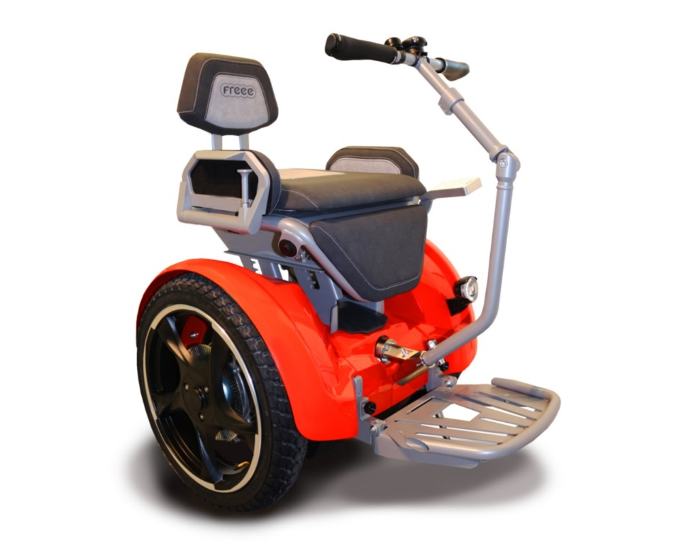
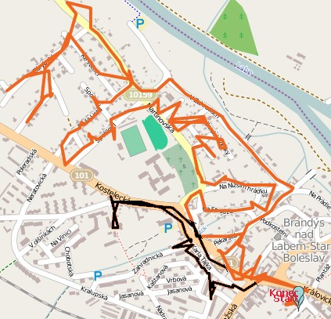
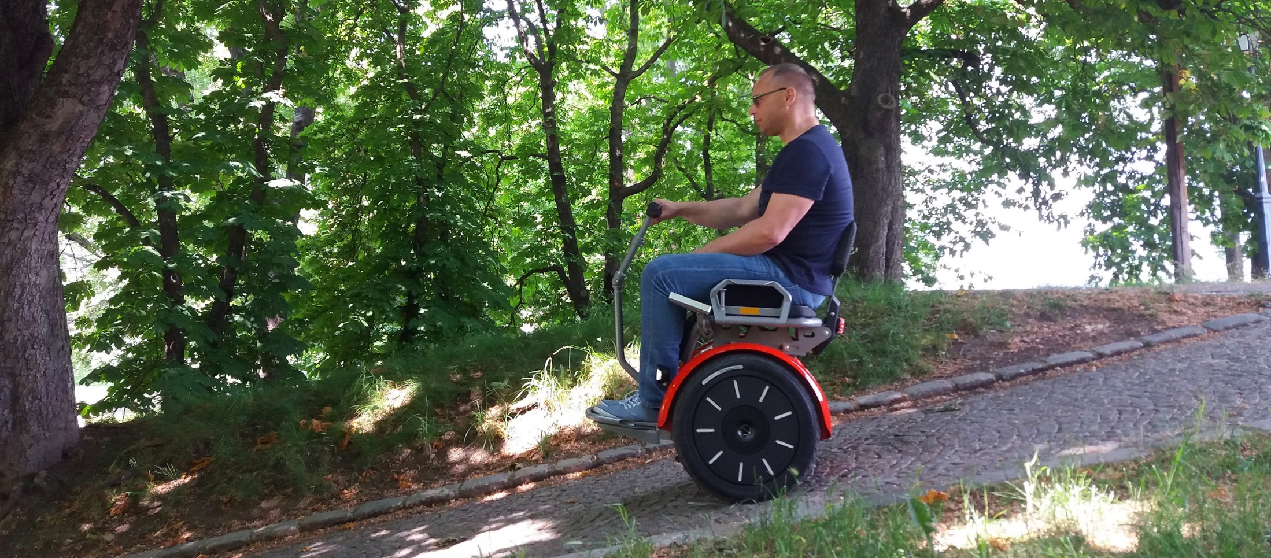
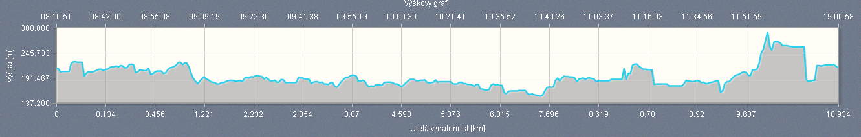
Vozík Freee samobalanční technologie pro vozíčkáře, využití technologie IoT

Slide 15
3D virtuální simulace

Slide 17
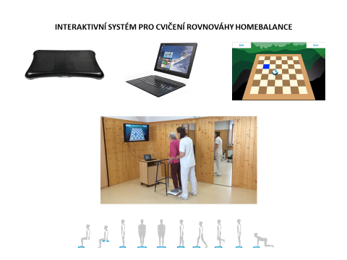
Český vývoj biomedicinské pracoviště FBMI ČVUT, 1.LF UK, partner RU Kladruby

Slide 18
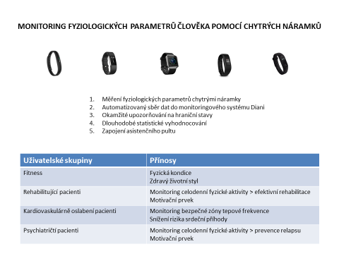
Český vývoj biomedicinské pracoviště FBMI ČVUT, 1.LF UK

Slide 19
Netable, Exbydo,ČR digitální víceúčelový stůl s integrovaným individualizovaným software, propojující komunitu, nemocniční informační systém a distanční/telerehabilitační systémy, VR

Slide 20
Netable, Exbydo,ČR digitální víceúčelový stůl s integrovaným individualizovaným software, propojující komunitu, nemocniční informační systém a distanční/telerehabilitační systémy, VR

Slide 21
Kam jdeme?

Slide 22
Distanční rehabilitace
Telerehabilitace
Virtuální realita (terapeutické hry)
                Online podpora

Slide 23
Blízká budoucnost…

Slide 24
Autonomní robotizace
            Online podpora

Slide 25
Roboucher, ROBOTSYSTEM, ČR universální robotický transportní a polohovací systém, využití technologie IoT

Slide 26
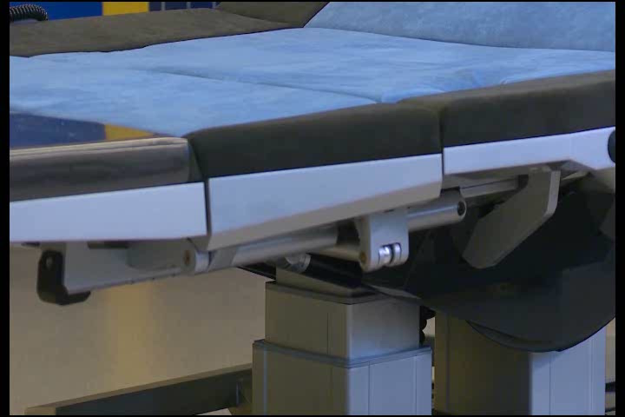
Roboucher, ROBOTSYSTEM, ČR multifunkční, rehabilitační a transportní robot v automaticky zaměnitelné kombinaci lůžko-křeslo, se všesměrovými kolovým pohonem

Slide 27
Cognitive walker pro rehabilitaci a transport s GSM modulem modulem pro komunikaci a sledování životních funkcí uživatele, využití technologie IoT

Slide 28
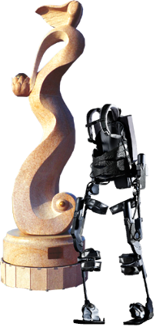
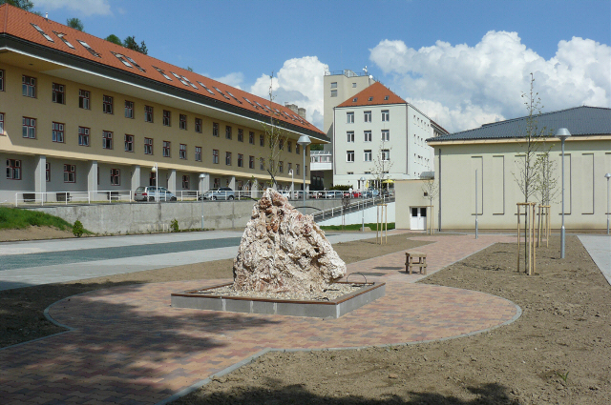
Děkuji za pozornost

